Slide 1


易黄汤颗粒
海南葫芦娃药业集团股份有限公司

Slide 2
目录 CONTENTS
01
基本信息
04
创新性
02
安全性
05
公平性
03
有效性

Slide 3
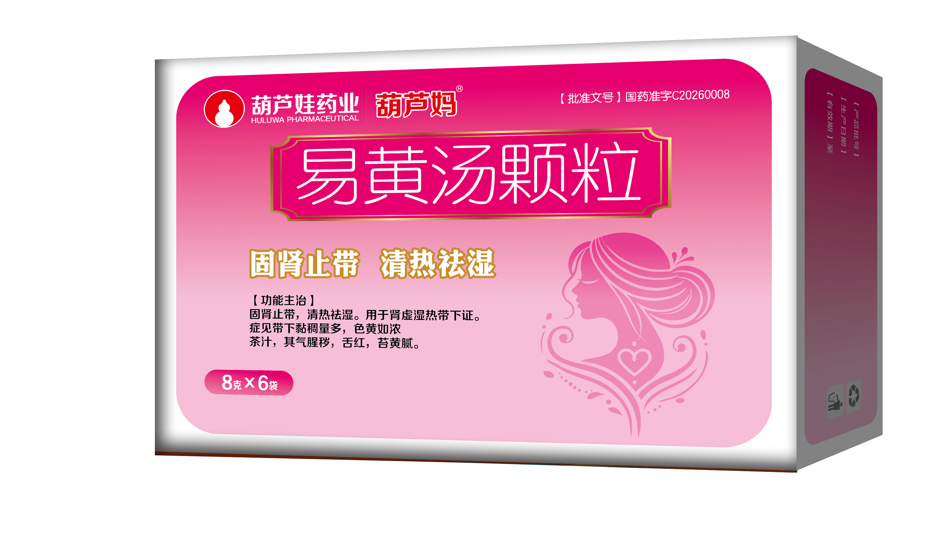
01 基本信息
▌ 申报目录类别：基本医保目录 （符合目录外药品申报条件1）
▌ 药品通用名称：易黄汤颗粒
▌ 注册规格：每袋相当于饮片31.93g
▌ 功能主治：固肾止带，清热祛湿。用于肾虚湿热带下证。症见带下黏稠量多，色黄如浓茶汁，其气腥秽，舌红，苔黄腻。
▌ 用法用量：温开水冲服。一次1袋，一天3次。疗程4～7天或遵医嘱。
▌ 中国大陆首次上市时间：2026/3/17
▌ 目前大陆地区同通用名药品的上市情况：无
▌ 全球首个上市国家/地区及上市时间：中国 2026年3月
▌ 是否为OTC产品：否
▌ CDE注册分类：中药3.1类新药【出自国家中医药管理局《古代经典名方目录（第一批）》】

Slide 4
01 基本信息
▌ 参照药品建议
妇科千金胶囊
▌ 所治疗疾病基本情况
中医肾虚湿热带下证，主要对应西医阴道炎、宫颈炎、盆腔炎、带下异常等妇科常见炎症，以白带量、色、质、气味异常为核心表现，是女性高发病、复发性妇科病症，以肾气亏虚为内在基础，湿热下注为外在病邪，高发于育龄及围绝经期女性。
▌ 与参照药品及已上市的同类药品相比的优势和不足
优势：易黄汤颗粒具有固肾止带，清热祛湿之功效，精准针对慢性、迁延性、复发性妇科炎症的“脾肾两虚为本，湿热下注为标”核心病机，标本同治，为目前治疗肾虚湿热带下证唯一3.1类经典名方制剂。而参照药品及同类药品多偏重单纯清热、祛湿、化瘀。
不足：本品上市时间较短，不良反应等临床监测数据需要在上市后的临床应用中不断收集与完善。
▌ 大陆地区发病率
流行病学调查显示，我国已婚育龄妇女带下病患病率为30.69%^{[1]}；肾虚湿热为带下病常见证型，占带下病总病例约14%^{[2]}。
▌ 年发病患者总数
据公开人口数据及患病率测算，国内育龄及围绝经期女性带下病年患病规模约1.3亿~1.5 亿人；按证型占比测算，肾虚湿热带下证年发病患者约1800万～2100万人。
▌ 弥补未满足的治疗需求情况
该病门诊量大、迁延反复，标本同治是临床核心治疗原则，现有中成药多偏重单纯清热、祛湿、化瘀，兼顾固肾治本、清热祛湿的专用药物较少，针对肾虚湿热虚实夹杂证型的用药存在明显缺口，难以满足反复发病、体虚患者的长效调理需求。而易黄汤颗粒的功效与该病症病机、临床需求高度匹配。
[1] 周媚.带下病历代文献及方药证治规律研究[D].广州:广州中医药大学,2012:Ⅰ.
[2] 卢巧毅.带下病中医证型分布规律及其相关因素研究[D].广州:广州中医药大学,2008:12.

Slide 5



02 安全性
药品说明书收载的安全性信息
国内外不良反应发生情况
【不良反应】尚不明确。
【禁忌】1.孕妇、哺乳期妇女禁用。2.曾经对本品所含药物过敏者禁用。
【注意事项】1.忌烟酒及生冷、辛辣、油腻食物。2.严格按照功能主治使用本品。3.经期停用。4.过敏体质者慎用。
易黄汤颗粒于2026年3月获批上市，目前在临床上未广泛使用，未监测到任何不良反应发生及相关文献报道。
安全性方面的主要优势和不足
优势：处方来源于清 · 傅山《傅青主女科》，沿用数百年人用经验，药材药性平和，肝肾刺激性小，无抗生素相关耐药与菌群失调风险。
不足：说明书载明本品不良反应尚不明确，孕妇、哺乳期妇女禁用，过敏体质者慎用。由于产品上市时间较短，暂未形成大样本上市后安全性数据库。已有非临床安全性研究未见明显与本品相关毒性，后续需持续开展上市后不良反应监测。

Slide 6
03 有效性
与对照药品相比疗效方面的优势和不足
Meta分析：检索国内有关以易黄汤为基本方治疗女性生殖系统炎症的临床随机对照试验，最终28篇被纳入，总计3478例患者。Meta分析结果显示，以易黄汤为基本方治疗女性生殖系统炎症的临床总有效率高于常规西药治疗组^{[1]}。
与目录内同治疗领域药品相比：易黄汤颗粒固肾止带，清热祛湿，精准针对慢性、迁延性、复发性妇科炎症的“脾肾两虚为本，湿热下注为标”核心病机，标本同治，是⽬前治疗肾虚湿热带下证的代表药。医保目录内尚无针对该证型的用药。
临床指南/诊疗规范推荐情况
易黄汤已被国家中医药管理局列入《古代经典名方目录（第一批）》（2018 年发布），为权威认定的经典妇科方剂，是中医治疗肾虚湿热带下证的代表方。
该方在中医妇科教材^{[2]}、女科方书、学术期刊中被作为肾虚湿热带下证经典辨证用方收录，临床应用较为广泛，是中医妇科临床常用加减方剂。
[1] 王梓炜,杜彩凤.易黄汤为基本方治疗女性生殖系统炎症的Meta分析[J].中医临床研究,2021,13(27):99-102.
[2] 文乐兮编. 中医妇科方剂选讲（供中医、中西结合专业用）[M]. 北京:中国中医药出版社, 2012:94.

Slide 7
03 有效性
发挥中成药治疗优势
组方合理性
易黄汤是肾虚湿热型带下病的古代经典名方，方中重用清炒山药、清炒芡实补脾益肾，固涩止带，《本草求真》曰：“山药之阴，本有过于芡实，而芡实之涩，更有甚于山药”，《傅青主女科》曰：二者“专补任脉之虚，又能利水”，共为君药。白果仁收涩止带，兼除湿热，为臣药。用少量盐黄柏苦寒入肾，清热燥湿；酒车前子甘寒，清热利湿，二药相合，增强清热祛湿之力，均为佐药。诸药合用，补任脉之虚，清肾火之炎，使肾虚得补，任脉得复，湿热得清，带下得止。
百年临床验证：古今文献提示，以易黄汤为基础方治疗带下相关妇科疾病具有一定临床应用基础。本品作为经典名方制剂，后续仍需通过上市后真实世界研究进一步积累本品在目标人群中的疗效、安全性及复发管理数据。
用药依从性高：颗粒剂服用、携带更便捷，剂量精准可控，大幅提升患者依从性。
质量稳定可控：⽣产⼯艺稳定可控，能够保证成品质量的稳定性和均⼀性，避免汤剂煎煮不当影响药效。
[1] 易黄汤颗粒说明书.海南葫芦娃药业集团股份有限公司.国药准字C20260008,2026年3月核准.
[2] 田笑新,丁宁,王永涛,等.经典名方易黄汤古今文献分析[J].西部中医药,2025,38(11):25-33.

Slide 8


04 创新性
创新点
病机治则创新：填补专属治疗肾虚湿热带下虚实夹杂证的中成药空白，突破同类药物单一清热、祛湿、化瘀的单一治疗模式，实现固肾固本、清热祛湿，标本同治。
经典传承剂型创新：基于《傅青主女科》经典名方易黄汤开发，保留古方完整配伍精髓，改良为现代颗粒剂型，填补该经典方剂产业化、规范化用药空白。
该创新带来的疗效或安全性方面的优势
疗效优势：精准针对反复发作、体虚易感的慢性带下病，既能快速改善带下异常、外阴不适等显性症状，又能补肾固摄调理体质，体现固肾固本、清热祛湿的标本同治特点。
安全优势：组方温和、历经数百年临床验证，无明显毒副作用，无抗生素相关耐药、菌群失调风险。

Slide 9



04 创新性
是否为自主知识产权的创新药：否
药品注册分类：中药 3.1类新药【出自国家中医药管理局《古代经典名方目录（第一批）》】
传承性情况
易黄汤源自清代傅山《傅青主女科》^{[1]}，为妇科经典名方，组方完整沿袭古方配伍。紧扣“肾虚为本、湿热为标”中医病机理论，践行标本兼治的治则，传承清代妇科诊疗学术思想。历经数百年临床应用，验之有效，本方化裁应用经验历代沿用。
本品以现代颗粒剂型承载古方精髓，完整保留组方立意与用药特色，实现中医经典方剂、理论及历代临床经验的有效传承与落地应用。
[1] 清•傅山撰. 傅征君男女科（女科）[M]. 清光绪 7 年辛巳（1881）羊城五福堂刻本. 馆藏:中国中医科学院图书馆.

Slide 10



05 公平性
符合”保基本”原则
弥补目录短板
临床管理难度小
本品针对高发妇科常见病，精准满足参保人群常态化、基础性用药需求，覆盖基层及各级医疗机构常规诊疗场景。
本品当前挂网价格下单疗程费用高于部分成熟目录内同类中成药。后续将结合医保谈判要求、药物经济学评价、患者可及性和医保基金承受能力，谈判形成合理医保支付标准，进一步降低患者负担并控制基金影响，契合医保“保基本”的核心要求。
本品专攻肾虚湿热带下虚实夹杂证，并非泛泛治疗所有妇科炎症；目录内同类药多偏清热、祛湿、化瘀，缺少兼顾“固肾治本、清热祛湿”的专用品种；易黄汤颗粒可填补目录对应证型用药空白。
适配基层、围绝经期多发人群刚需，完善带下病分层用药体系，补齐目录内辨证用药缺口，切实满足临床差异化诊疗需求。
本品说明书适应症明确限定肾虚湿热带下证，辨证边界清晰，可通过适应症、中医证候和医疗机构处方进行支付范围管理。
本品疗程较短，说明书疗程4–7天，不属于长期连续用药，滥用风险低。
本品用法用量固定，给药方案规范，整体临床管控、医保稽核难度小。

